Slide 1
Paradigmas de Linguagens de Programação
Programação Concorrente - Calculadora Distribuída

Slide 2




Equipe
Anna Alícia Vasconcelos Milani
Vanessa de Souza Câmara
Caio Andrade Mota
José Jordan Giordano Alcântara
Fabrizio Honda

Slide 3
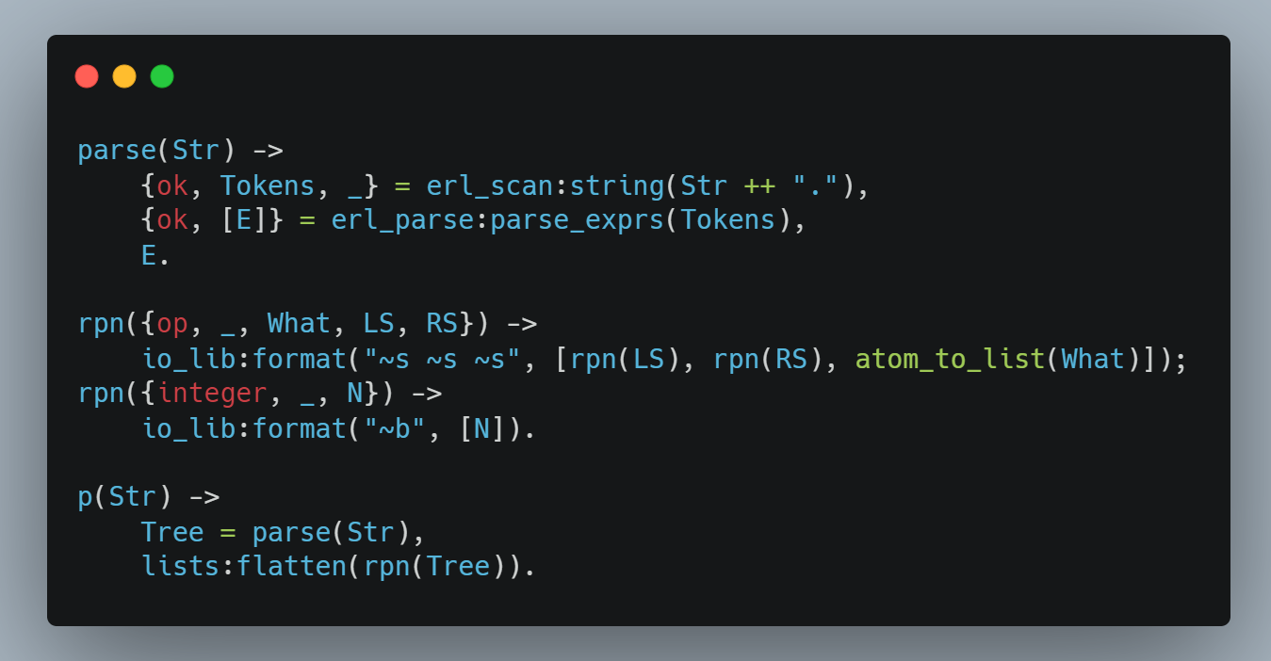
Funcionamento da Calculadora
O código abaixo converte uma expressão em-ordem em uma expressão em pós-ordem em Erlang
Ele retorna uma lista, para usá-la como um argumento na outra função (evaluate)

Slide 4
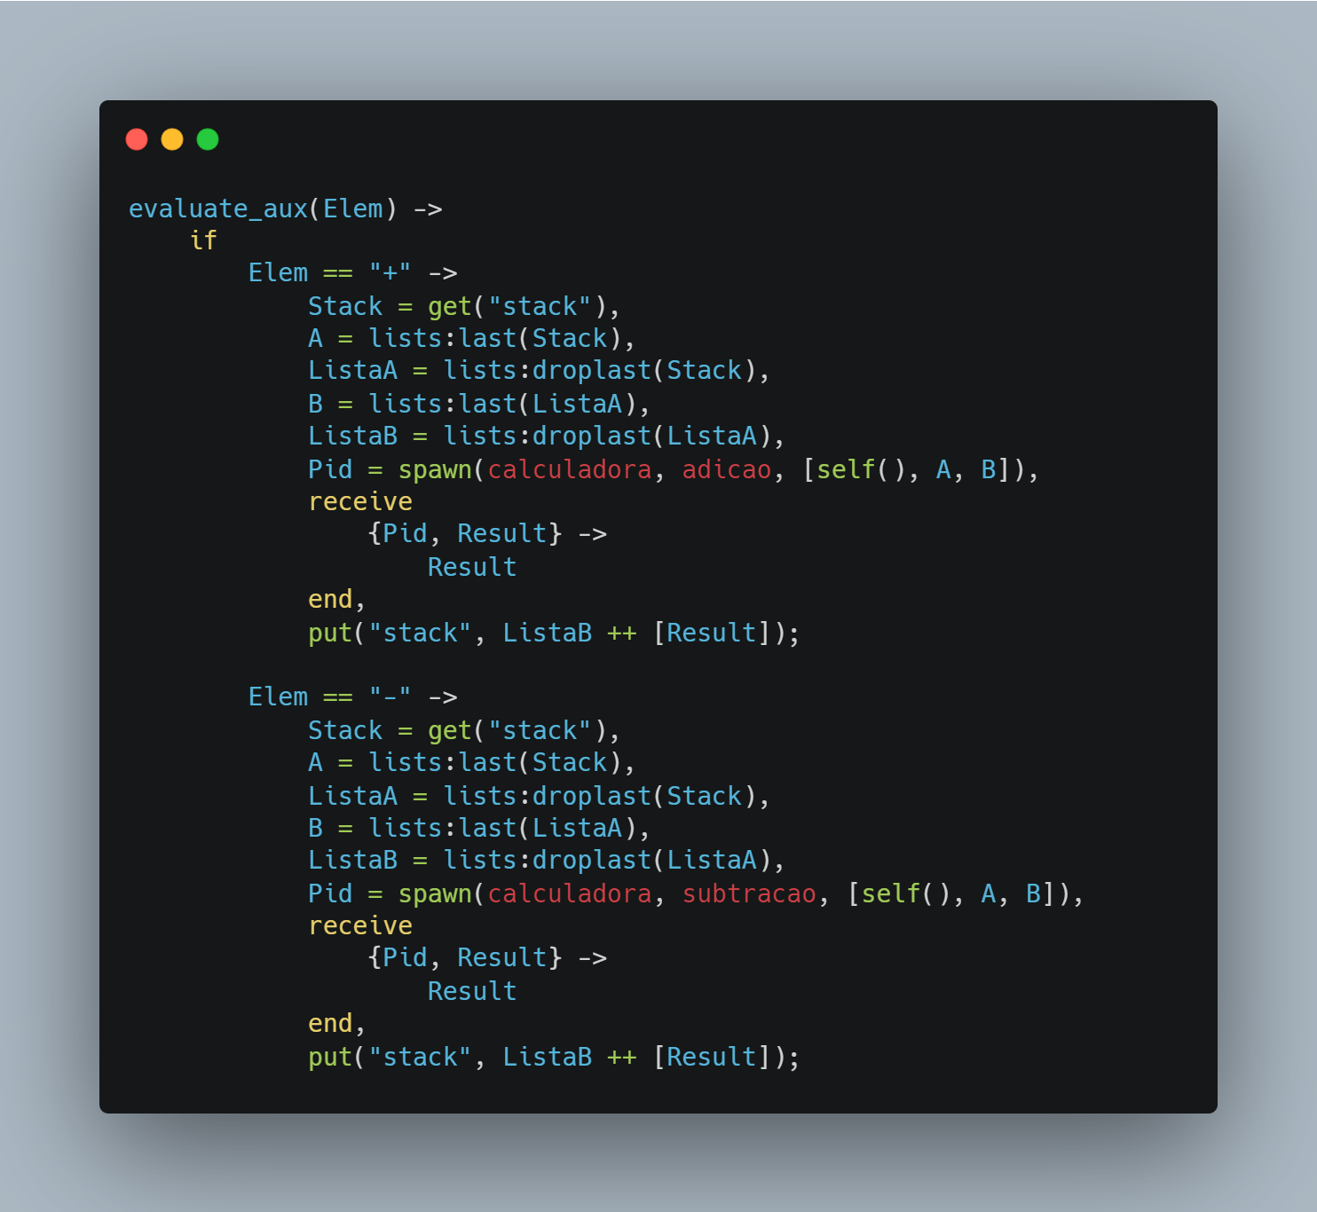

Slide 5
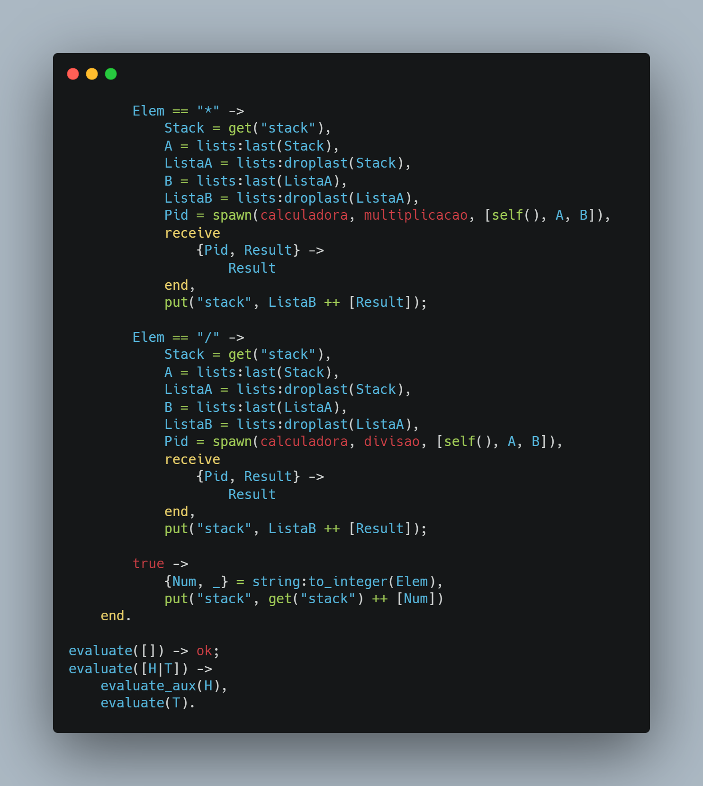

Slide 6
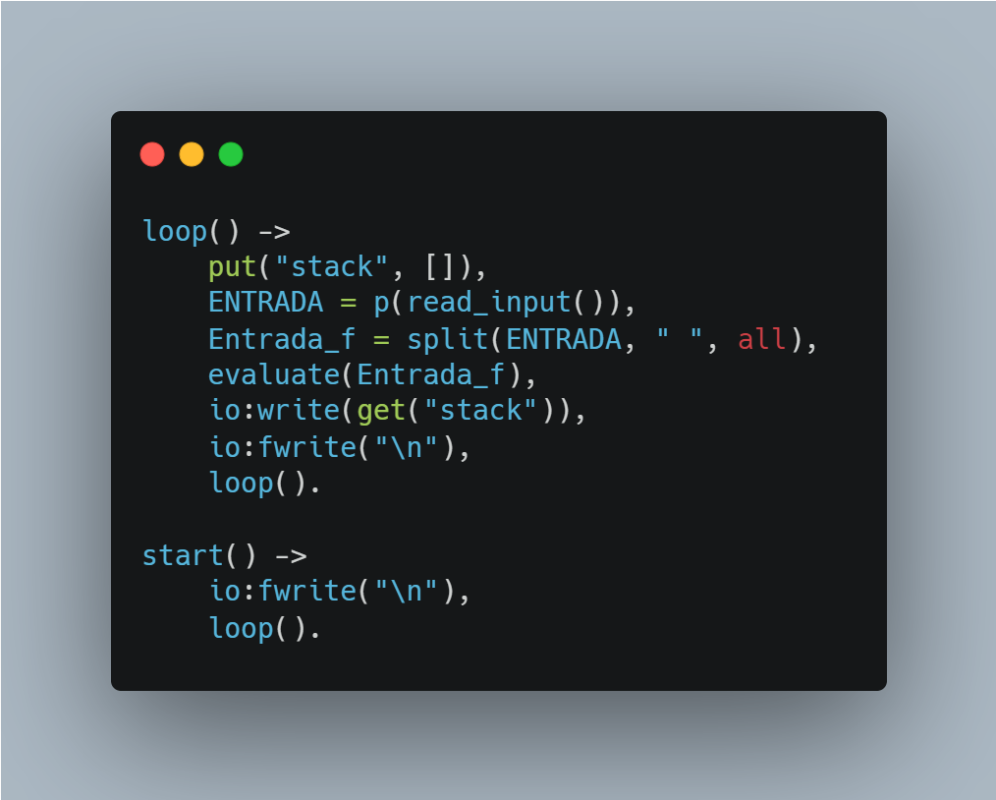

Slide 7
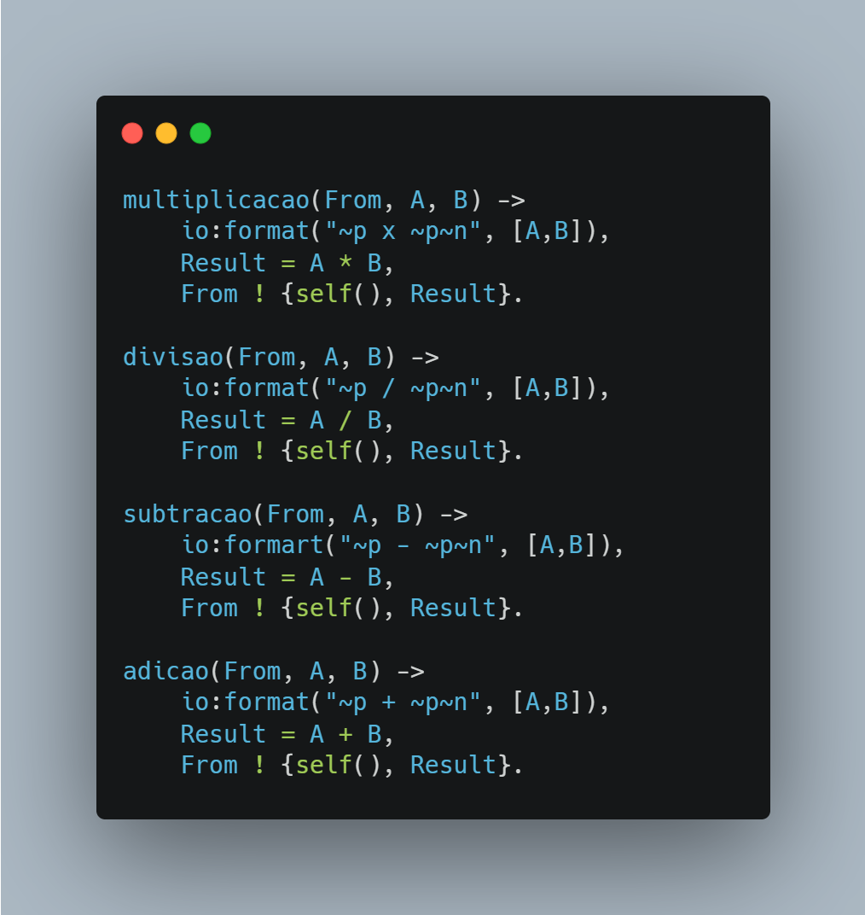

Slide 8
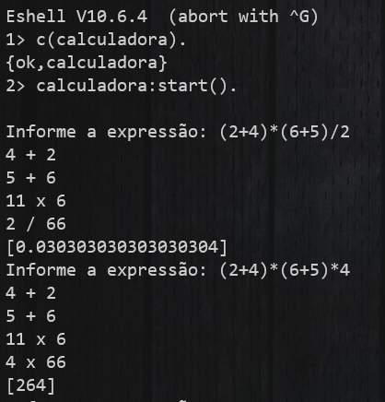
Logs do código

Slide 9
Github
https://github.com/JordanJose/calculadora_erlang_processos

